Slide 1
مقاومت مصالح
صفحه 1

Slide 2
فهرست مطالب
1 - تعریف تنش
2 - انواع بارها
3 - انواع تکیه گاه ها
4 - عکس العمل تکیه گاه ها
5 - اصول برش در علم مقاومت مصالح
6 - قانون هوک برای تنش محوری (تک محوری)
صفحه 2

Slide 3
فهرست مطالب
7 - قانون هوک برای تنش سایشی (تک محوری)
8 - تنش خمشی
9 - مقادیر سطح مقطع (سطح ، مرکز سطح ، ممان سطحی)
10 - معادله Stein
11 - معادله Stein برای سطوح ترکیبی
12 - محاسبه برای حالت گردش سیستم محور مختصات
صفحه 3

Slide 4
فهرست مطالب
13 - محور های اصلی و ممان های اینرسی اصلی
14 - سطوح متقارن
15 - دایره اینرسی مور
16 - پیچش در مقاطع متقارن چرخشی
17 - تنش سایشی نیروی عرضی
18 - نسبت مقادیر حداکثر : تنش عرضی به تنش خمشی در نیروی عرضی
19 - تاثیر نیروی عرضی بر خم تیر ها ، ضریب پخش سایش
20 - تنش شکاف
صفحه 4

Slide 5
کاربرد :
تعیین ابعاد قطعه (در فاز طراحی)
- ابعاد نسبت به استحکام
- ابعاد نسبت به سختی و سفتی قطعه
نشانه تنش و فرم پذیری
- نشانه نسبت به استحکام
- نشانه نسبت به سختی و سفتی
محاسبه میزان بار قابل تحمل
- میزان بارکذاری براساس استحکام
- میزان بارگذاری بر اساس سختی و سفتی
صفحه 5

Slide 6
فرضیات :
جسم صلب نبوده بلکه فرم پذیر است
تغییر فرم ها در مقایسه با ابعاد قطعه کار ناچیز هستند
مواد بایستی هموژن و ایزوتروپ باشند (خواص یکسان در نقاط و جهات)
خطی بودن تغییر فرم و میزان بارهای وارده بر جسم (قانون هوک)
هیچ نیروی اولیه ای در داخل سازه ها قبل از بار گذاری وجود ندارد
توضیح : سیستم های نامعین ایستایی درجه یک را می توان با توافق مباحث مقاومت مصالح حل نمود.
صفحه 6

Slide 7
مدلهای پایه :
مدلهای پایه ، مدلهایی با ساختار هندسی ساده هستند. برای این نوع مدلها میتوان شرایطی را بطور تقریبی در نظر گرفت.
این نوع مدلها میتوانند بصورت سطحی و یا خطی باشند.
صفحه 7

Slide 8
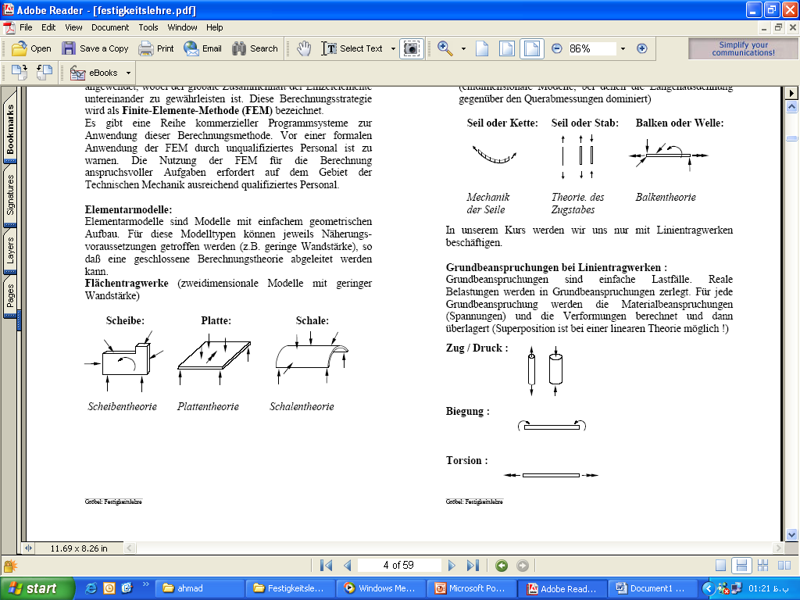
مدل قطعات سطحی که از جمله مدلهای دو بعدی با ضخامت کم می باشند، عبارتند از :
پوسته ورق صفحه
تئوری پوسته ای تئوری ورق تئوری صفحه ای
صفحه 8

Slide 9
مبانی بار گذاری در اجسام خطی
کشش / فشار
خمشی
پیچشی
صفحه 9

Slide 10
مدل های اجسام خطی، از جمله مدلهای تک بعدی هستند که در آنها انبساط طولی جسم در برابر ابعاد عرضی خود بیشتر میباشد.
شفت یا تیر طناب یا میله طناب یا زنجیر
تئوری تیرها تئوری میله کششی مکانیک طنابها
صفحه 10

Slide 11
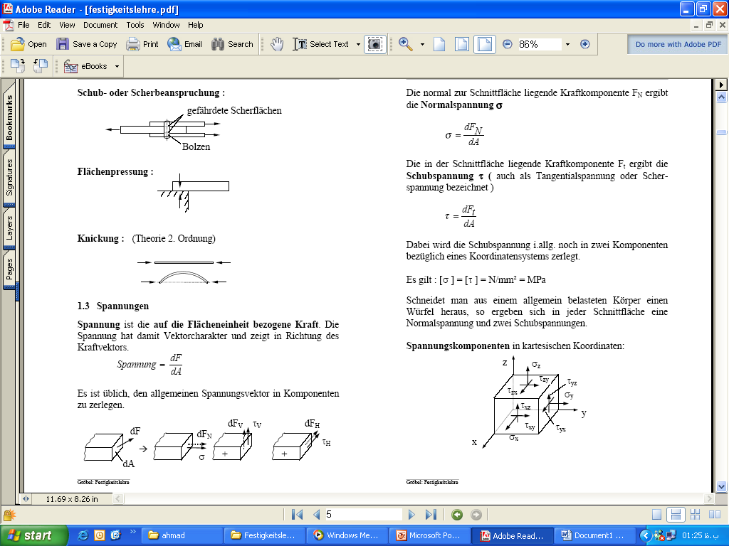
مبانی بار گذاری در اجسام خطی
سایشی / قیچی
پرس سطحی ( لهیدکی)
انحناء
صفحه 11

Slide 12
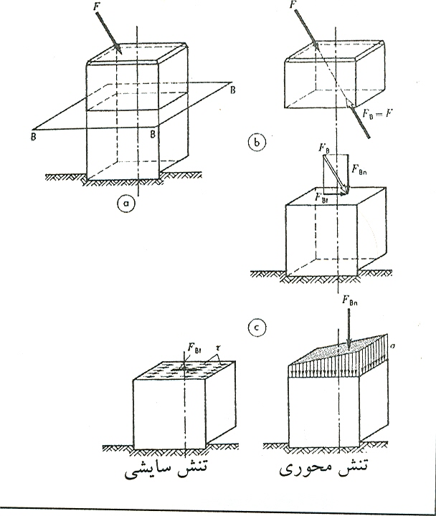
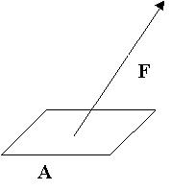
1 - تعریف تنش
چنانچه نیروی Fبر یک سطح A اثر کند، نسبت نیرو به واحد سطح را تنش σ گویند.
صفحه 12

Slide 13
تجزیه نیروی F در دو راستای محور x و y:
هریک از نیرو های تجزیه شده گویای نیروی محوری F_{n} و نیروی عرضی F_{t} می باشند.
صفحه 13

Slide 14
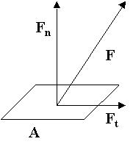
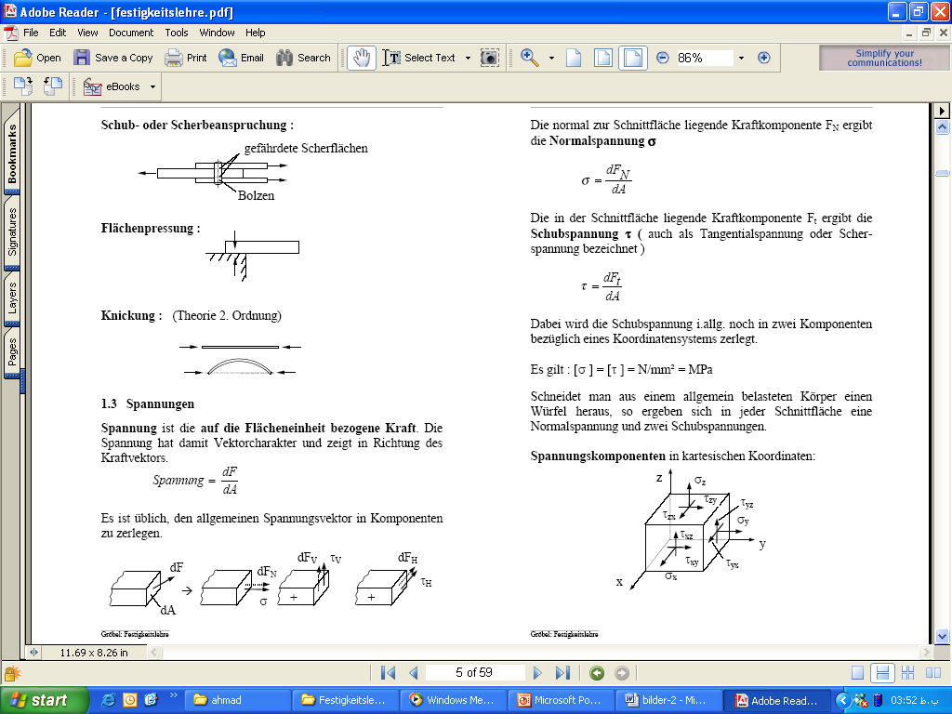
F_{n} نیروی محوری و عمود بر سطح مقطع جسم ، تنش محوری σ_{n}
صفحه 14

Slide 15
F_{t} نیروی موجود در سطح مقطع جسم که باعث تنش سایشی τ می گردد
صفحه 15

Slide 16
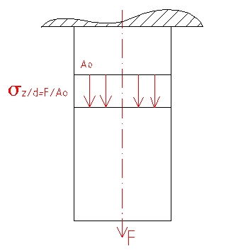
نوع بار : کششی – فشاری
ََ
چنانچه نیرو عمود بر سطح اثر کند ، باعث ایجاد یک تنش محوری میشود
صفحه 16

Slide 17

این تنش به عنوان تنش کششی / فشاری σ_{z/d} نامیده می شود.
بر اساس تعریف :
σz/d = F / A
توافق:
تنش های کششی را مثبت و تنش های فشاری را منفی می گیریم
صفحه 17

Slide 18
نوع بار: خمشی
چنانچه نیرویی در جسم ایجاد ممان خمشی (M_{b} ) کند، باعث ایجاد تنش خمشی σ_{b} در جسم می گردد که این تنش یک نوع تنش محوری است.
ممان خمش M_{b} حول محور z ها (از سطح به بیرون) تاثیر می کند.
صفحه 18

Slide 19
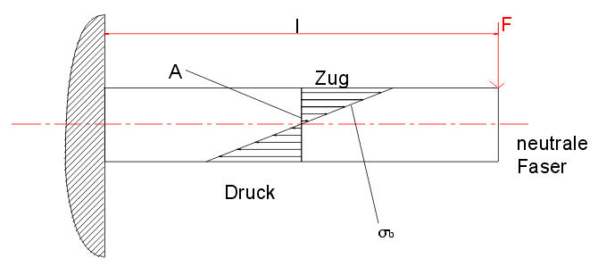
کشش
محور خنثی
فشار
حداکثر ممان خمشی M_{b max} = F* l است.
صفحه 19

Slide 20
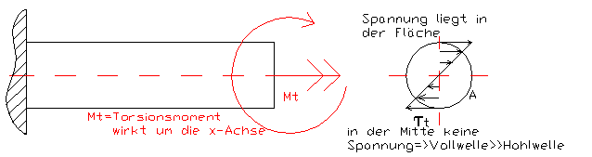
نوع بار: پیچش
ممان پیچشی در یک جسم باعث ایجاد یک تنش پیچشی τ میگردد.
تنش های پیچشی از جمله تنش های سایشی هستند، یعنی که بردار های تنشی در داخل سطح A قرار دارند.
تنش داخل سطح
Mt ممان پیچشی حول محور x ها تاثیر می کند.
در مرکز سطح تنش صفر است. چه در شفت های تو پر و یا تو خالی
صفحه 20

Slide 21
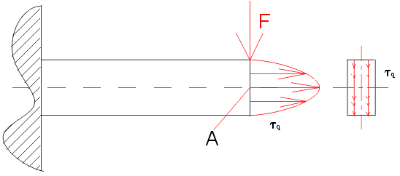
نوع بار: نیروی عرضی سایشی
نیرویی که بطور عرضی بر محور اصلی جسم اثر کند باعث ایجادتنش سایشی در سطح مقطع جسم می گردد. این تنش τ_{q} به صورت سهموی در سطح مقطع جسم A توزیع می گردد.
صفحه 21

Slide 22
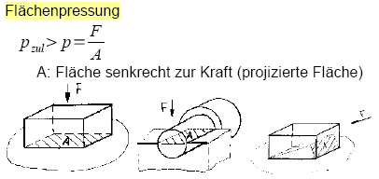
تنش لهیدگی
صفحه 22

Slide 23
يادآوري : انواع تکیه گاه ها
تکیه گاه غلتکی
تکیه گاه ثابت
تکیه گاه گیر دار
صفحه 23

Slide 24
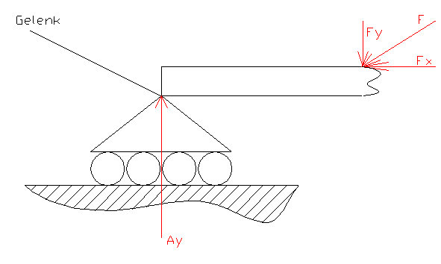
تکیه گاه غلتکی
تکیه گاه غلتکی دارای یک عکس العمل در راستای محور xقید و بند خود میباشد در اینجا به عنوان مثال A_{y} است.
مفصل
صفحه 24

Slide 25
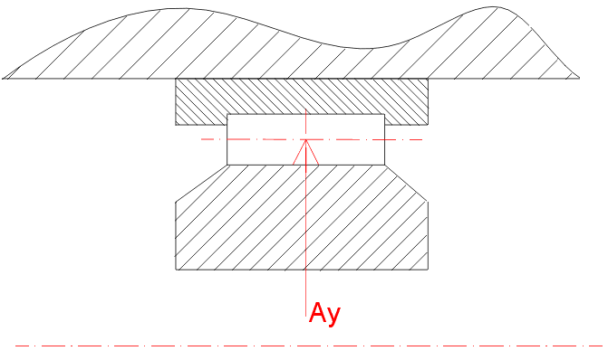
عملا این نوع تکیه گاه در صنعت می تواند یک بلبرینگ سوزنی باشد.
صفحه 25

Slide 26
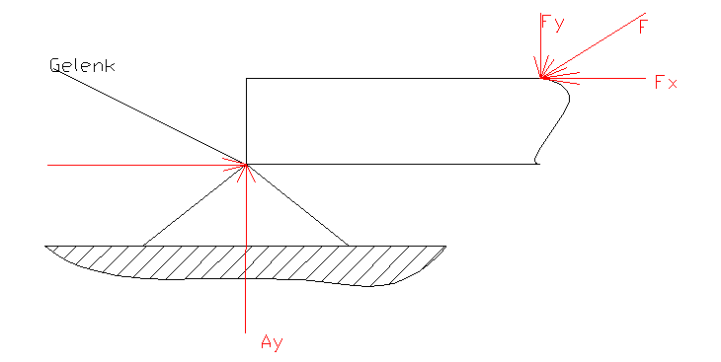
تکیه گاه ثابت
تکیه گاه ثابت دارای دو عکس العمل در راستای محور x ها و y ها است. مثال A_{x} و A_{y}
صفحه 26

Slide 27
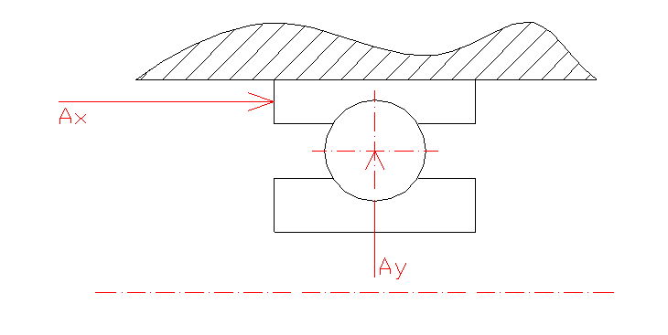
این نوع تکیه گاه عملا در صنعت می تواند یک بلبرینگ ساچمه ای باشد.
صفحه 27

Slide 28
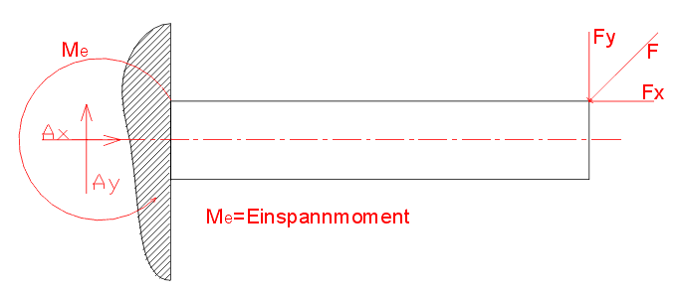
تکیه گاه اتصال گیر دار
یک تکیه گاه اتصال گیر دار در سطح دارای سه عکس العمل می باشد. به عنوان مثال A_{x} ، A_{y} و M_{e} را می توان نام برد.
ممان اتصال گیردار = Me
صفحه 28

Slide 29
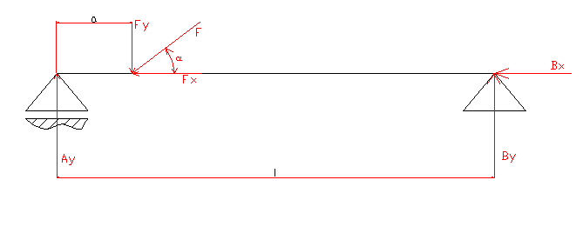
محاسبه عکس العمل تکیه گاه ها
داده ها : F , α , l , a
مطلوبست : عکس العمل تکیه گاه ها
صفحه 29

Slide 30
حل:
تجزیه نیرو ها در راستای محور های x و y :
F_{x}=F* cos α
F_{y}=F* sin α
منظور نمودن تمامی عکس العمل های ممکن تکیه گاه ها (جهت نیرو ها در ابتدا به دلخواه)
صفحه 30

Slide 31

شرایط تعادل:
الف) مجموع نیرو ها در محور x ها بایستی صفر باشد:
= 0 => F_{x}=B_{x}
صفحه 31

Slide 32
ب) مجموع تمامی نیرو ها در محور y ها بایستی صفر باشد:
= 0
-Fy+Ay+By = 0
صفحه 32

Slide 33



ج) مجموع تمامی ممان ها حول هر تکیه گاه دلخواه بایستی صفر باشد:
=>
F_{y}
با جایگزین کردن 2 در 3:
=>
معادلات 1 تا 3 از نوع معادلات خطی برای مجهولات A_{y} ، B_{x} و B_{y} بوده و تشکیل سیستم معادلات خطی را می دهند که با حل آن می توان سه مجهول مساله را تعیین نمود.
صفحه 33

Slide 34
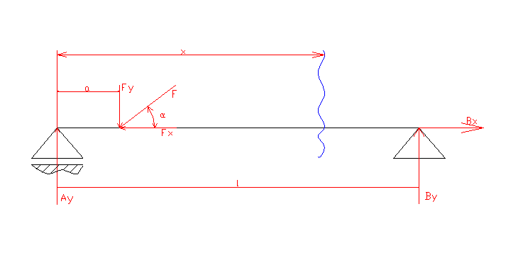
اساس برش در بحث مقاومت مصالح
داده ها: F , α , l , a
مطلوبست : نیرو های برش و ممان برش در مقطع برش I
صفحه 34

Slide 35


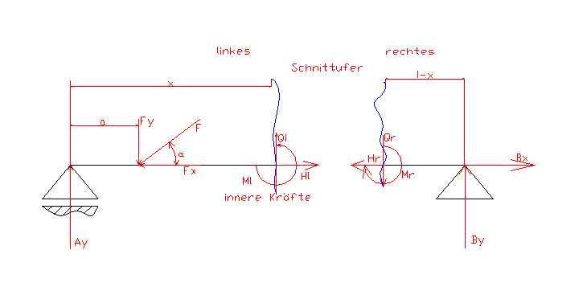
حل:
1 – محاسبه نیرو های عکس العمل تکیه گاه ها
از روابط قبل داشتیم که:
2 – برش قطعه کار در محل X
Bx = Fx
Ay =
By=
چپ
راست
مقطع برش
نیرو های داخلی
صفحه 35

Slide 36

در مقطع برش نیرو های داخلی ظاهر می شوند که منجر به ایجاد تنش می گردند.
3 – معادلات تعادل:
الف) مقطع برش سمت چپ:
(1)
منجر به ایجاد یک تنش σz/d می شود.
(2)
صفحه 36

Slide 37

با جایگزین کردن A_{y} در رابطه (2) منجر به محاسبه Q_{l}می شود:
(3)
صفحه 37

Slide 38


با جایگزینی A_{y} نتیجه می شود:
شرط تعادل باعث ایجاد سه معادله خطی می شود که یک سیستم معادلات خطی را تشکیل می دهد.
ب) مقطع برش سمت راست:
صفحه 38

Slide 39
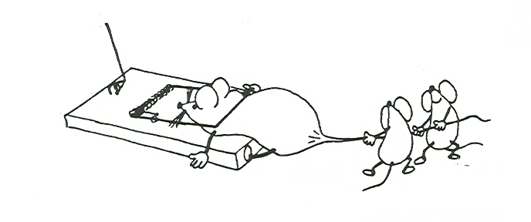
تنش های محوری (تک محوری)
تنش کششی – فشاری
تنش کششی
صفحه 39

Slide 40
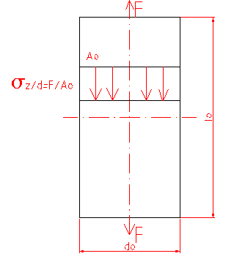
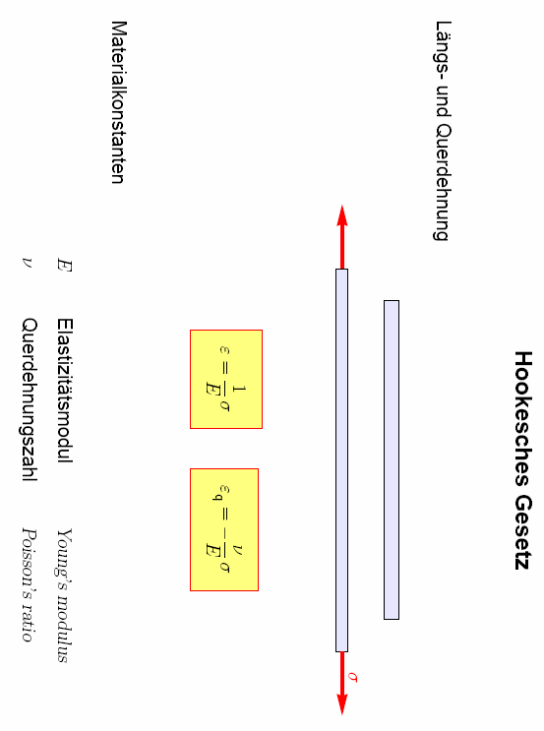
قانون هوک برای تنش های محوری (تک محوری)
آزمایش کشش:
اندازه ها با اندیس 0: در حالت بدون بار گذاری
اندازه های بدون اندیس : در حالت بارگذاری
صفحه 40

Slide 41
نمونه ميله كششي با مقطع گرد براساس استاندارد DIN50125-B1470
d₀ = قطر پراب L₀ = طول اولیه (L₀ = 5 d₀)
D₁ = قطر دنده L_{s} = طول میله در حال تست
L₁ = طول کامل میله
h = ارتفاع کلگی
صفحه 41

Slide 42
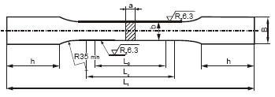
نمونه ميله كششي با مقطع تخت براساس استاندارد DIN50125-E5.50
a= ضخامت پراب L₀ = طول اولیه
b = پهنای دنده L_{s} = طول هنگام تست
B = پهنای کلگی L₁ = طول کامل
h = ارتفاع کلگی
صفحه 42

Slide 43
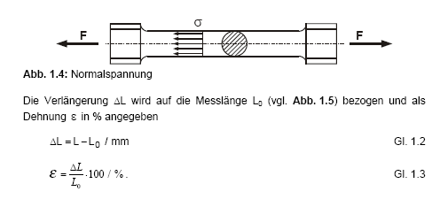
صفحه 43

Slide 44
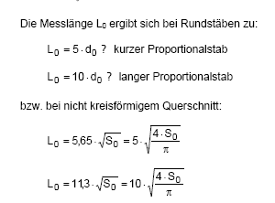
در میله های گرد :
میله های کوتاه :
میله های بلند :
در قطعات تست با تقاطع غیر گرد :
صفحه 44

Slide 45
صفحه 45

Slide 46
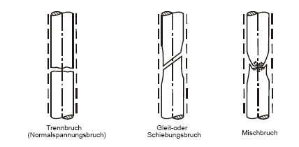
صفحه 46

Slide 47
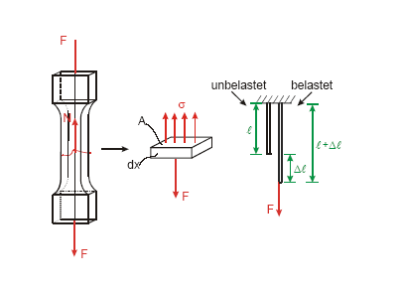
صفحه 47

Slide 48



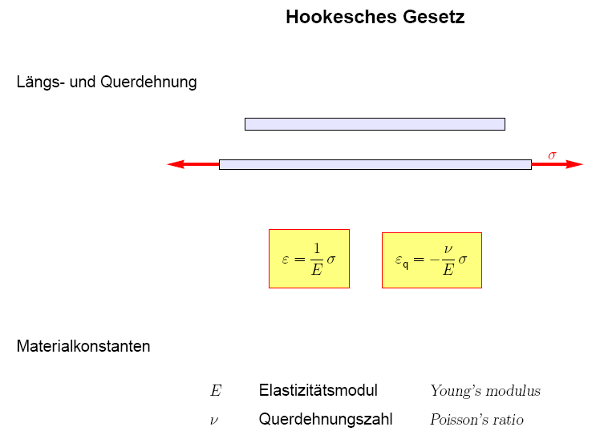
ازدیاد طول میله کششی:
انبساط طولی:
انبساط عرضی:
ضریب انبساط عرضی یا ضریب جمع شدگی مقطع:
صفحه 48

Slide 49
قانون هوک برای تنش محوری:
σ = E * ε
E = tan α ضریب تناسب است که به ضریب ارتجاعی E معروف است که بستگی به جنس مواد دارد.
صفحه 49

Slide 50
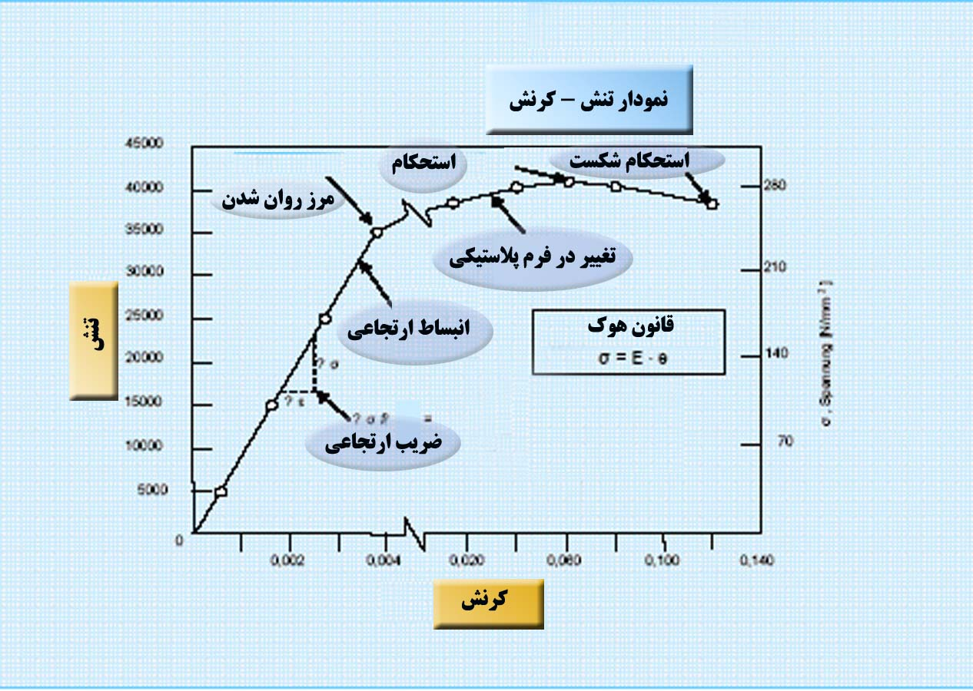
صفحه 50

Slide 51
هدف:
تعیین رفتار مواد تحت بار محوری کششی و بدست آوردن شاخص های مواد که به راحتی برای سایر انواع بار ها قابل انتقال هستند.
روند آزمایش:
1 - آماده سازی نمونه ( پراب)
بخاطر تاثیر شکل نمونه بر نتایج آزمایشات فرم و ابعاد آن استاندارد می باشد:
فرم ( گرد و یا تخت )
نسبت طول به قطر آن برای نمونه های کوتاه 5 و برای نمونه های بلند 10 می باشد.
کلگی سیلندر ها ( صاف یا رزوه ای )
سطح روئین نمونه
صفحه 51

Slide 52
روند آزمایش:
2 - روند آزمایش
نمونه را بطور آهسته و بدون برگشت تا مرحله شکست کشیده و روند نیرو و ازدیاد طول ثبت و رسم می گردد.
صفحه 52

Slide 53
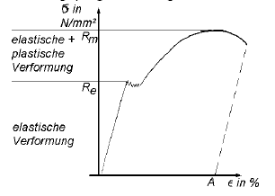
صفحه 53

Slide 54
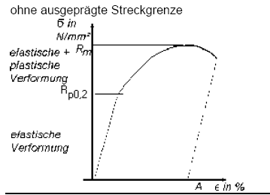
صفحه 54

Slide 55
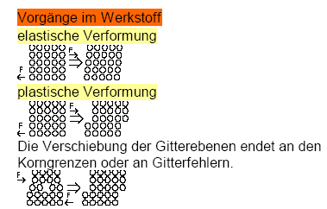
صفحه 55

Slide 56
جدول ضرایب مواد مختلف
ضریب G 10⁴ N/mm² | ضریب ارتجاعی 10⁵ N/mm² | جنس مواد
8,0 | 2,1 | فولاد
3,0 | 0,75 | GG12
4,9 | 1,2 | GG22
- | 1,3 | Cu
2,6 | 0,72 | Al
- | 1,16 | Bronze
صفحه 56

Slide 57
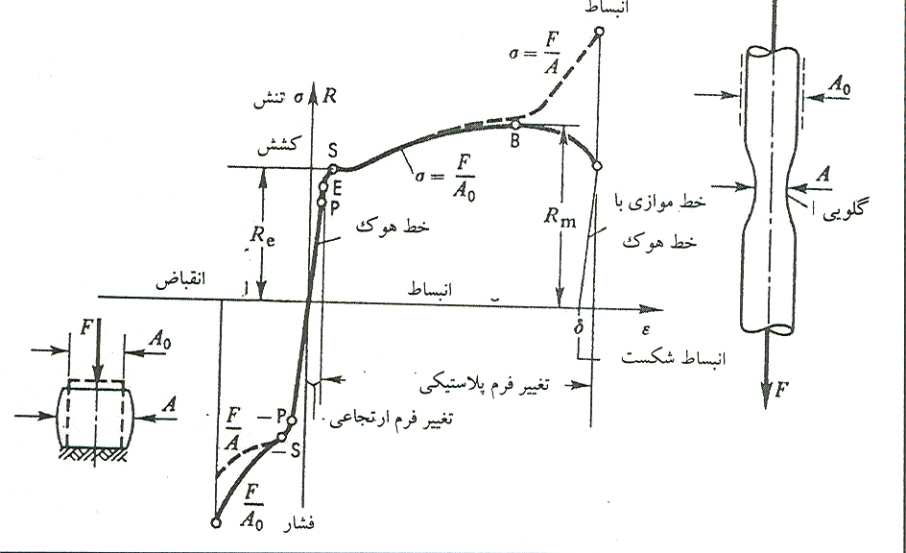
نمودارتنش – کرنش یا نمودار قانون هوک σ -ε
صفحه 57

Slide 58
علائم:
R_{p} : مرز تناسب، مرز روان شدن
R_{m} : استحکام کششی
خط ممتد: مواد با مرز روان شدن کاملا مشهود
خط نقطه: مواد با مرز روان شدن غیر محسوس
R_{0.2} : مرز روان شدن جایگزین یا مرز انبساط 2/0 درصد یعنی انبساط الاستیکی تا 2/0 درصد مجاز است.
صفحه 58

Slide 59
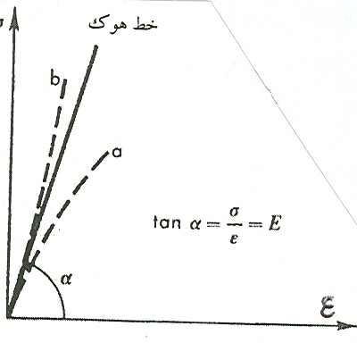
نمودارتنش – کرنش یا نمودار قانون هوک σ -ε
صفحه 59

Slide 60
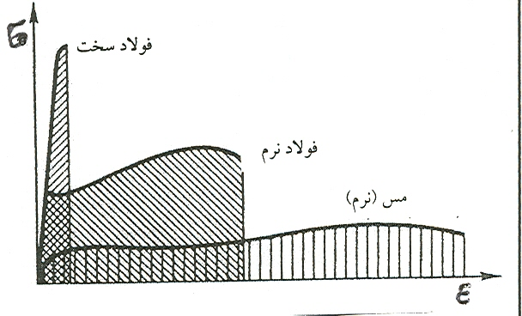
صفحه 60

Slide 61
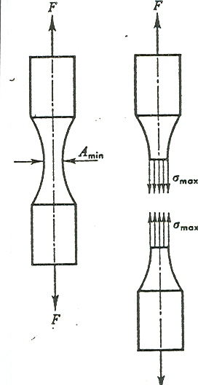
صفحه 61

Slide 62
جدول(1-2)- ضریب ارتجاعی پواسون و ضریب حرارتی
مواد (فلزات) | E(kN/mm²) |  | α(10-6 /K)
آلومینیوم | 71 | 34/0 | 9/23
آلومینیوم آلیاژی | 59 تا 78 | - | 5/18 تا 24
برنز | 108 تا 124 | 35/0 | 8/16 تا 8/18
سرب | 19 | 44/0 | 29
آهن | 206 | 28/0 | 7/11
چدن | 64 تا 181 | - | 9 تا 12
مس | 125 | 34/0 | 8/16
منیزم | 44 | - | 26
نیکل | 206 | 41/0 | 4/14
فولاد آلیاژی | 186 تا 216 | 2/0 تا 4/0 | 9 تا 19
فولاد ساختمانی | 215 | 28/0 | 12
تیتان | 108 | 46/0 | 5/8
قلع | 128 | 29/0 | 30
صفحه 62

Slide 63
مواد (غیرفلزات) | E(kN/mm²) |  | α(10-6 /K)
بتن | 22 تا 49 | 15/0 تا 22/0 | 4/5 تا 2/14
یخ (4- درجه ) | 8/9 | 34/0 | -
شیشه | 39 تا 98 | 1/0 تا 28/0 | 5/4 تا 5/5
چوب | 1 تا 14 | 44/0 | 9/4 تا 1/5
صفحه 63

Slide 64
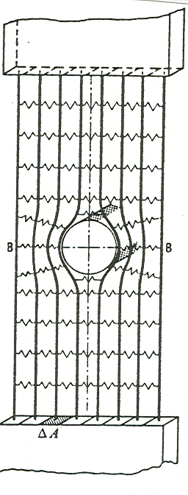
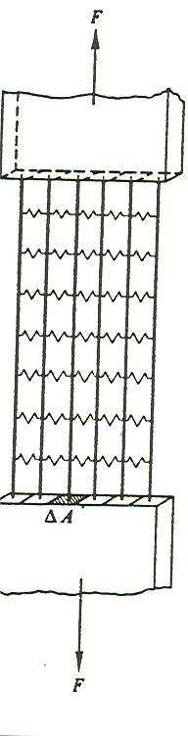
صفحه 64

Slide 65
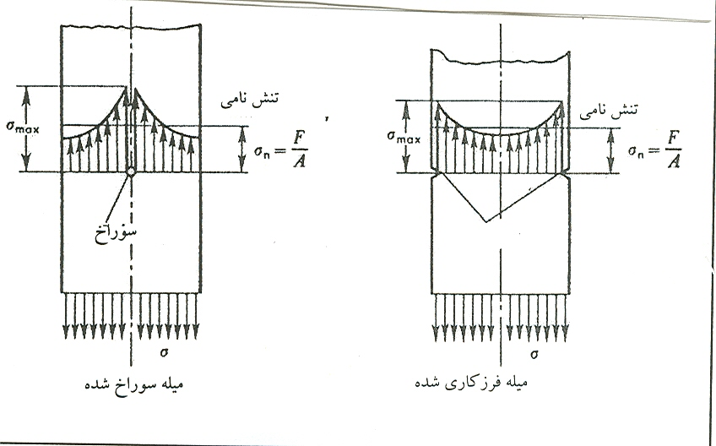
صفحه 65

Slide 66
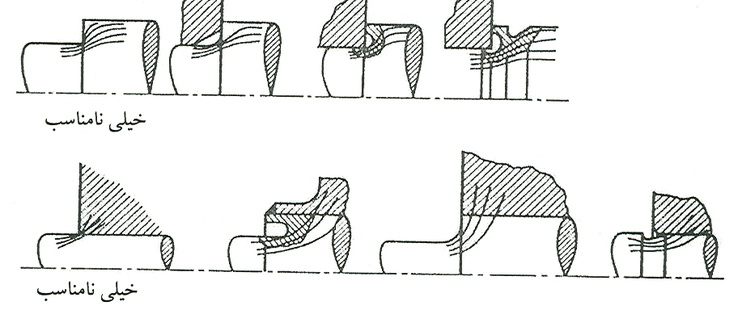
صفحه 66

Slide 67
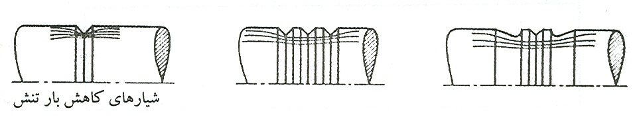
صفحه 67

Slide 68
ضریب اطمینان :
ضریب اطمینان (Factor of safety) بصورت زیر تعریف می شود.
بار شکست یک قطعه
بار مجاز یک قطعه
در قطعات تحت کشش این ضریب می تواند در تقسیم تنش شکست (حد) به تنش مجاز بدست آید.
صفحه 68

Slide 69
پخش تنش موجود در مقطع غیر عمود بر محور جسم
در این بخش ، پخش تنش های موجود در یک مقطع غیر عمود بر محور میله که تحت تاثیر بار کششی و یا فشاری است ، بررسی می گردد0 برای این منظور در مقطع B-B میله با زاویه
نسبت به سطح مقطع عمودی آن برش فرضی زده می شود
صفحه 69

Slide 70
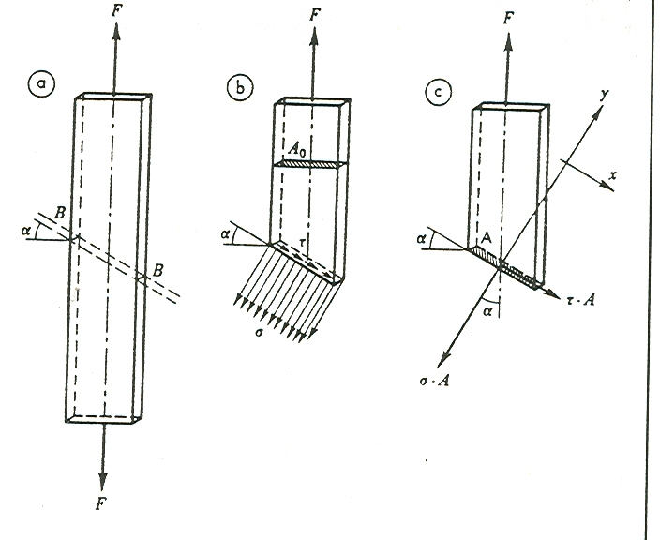
صفحه 70

Slide 71
صفحه 71

Slide 72
صفحه 72

Slide 73
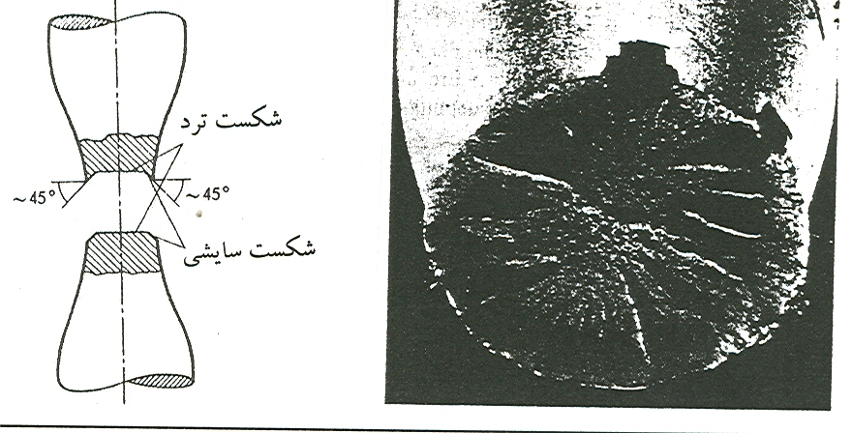
صفحه 73

Slide 74
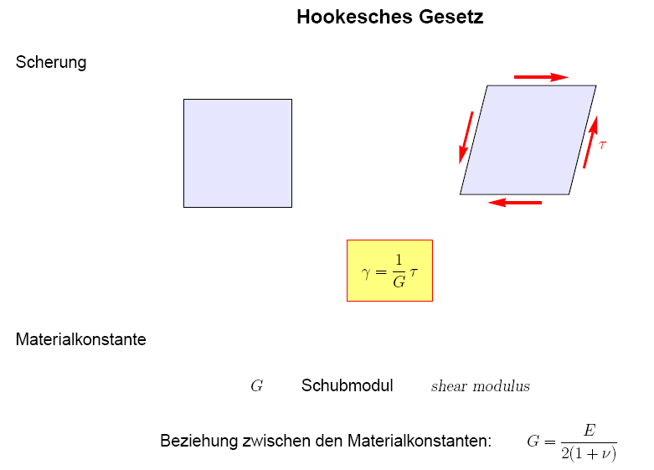
قانون هوک
برش
رابطه میان ضریب ارتجاعی E و ضریب سایشی G
صفحه 74

Slide 75
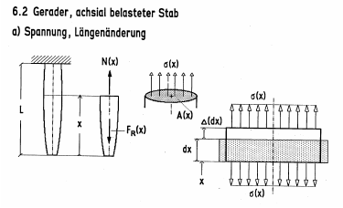
میله صاف بارگذاری شده در راستای محور
1 – تنش و تغییر طول
صفحه 75

Slide 76
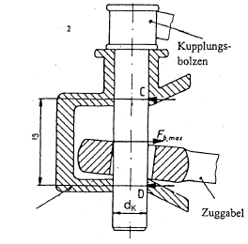
مثال :
مطلوبست محاسبه حداقل قطر شفت یک گیره کششی پشت خودرو که بایستی نیروی kN 40 = F_{bmax} را تحمل کند. تنش خمشی مجاز برای جنس متریال این شفت N/mm2 240 = _{مجاز} σ_{b} می باشد. برای محاسبه فرض شود که نیرو در فک کوپلونگ در نقاط D و C اثر کرده و نیروی F_{bmax} نیز در وسط طول شفت mm 80 = L₃ اثر کند.
صفحه 76

Slide 77
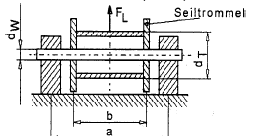
مثال:
شفت چرخ کابل بازکن از جنس (CK60) C60E می باشد.
با فرض داده زیر :
F_{C} = 10 kN , a = 800 mm , d = 500 mm, b = 600 mm
مطلوبست :
محاسبه حداکثر ممان خمشی وارده بر شفت ؟
محاسبه قطر شفت d_{w} در صورتیکه ضریب ایمنی در برابر خمش 4 بوده و ممان خمشی آن نیز Nm 500 باشد ؟
صفحه 77

